Slide 1
Covid-pandemins påverkan på benign gynekologisk kirurgi
Maud Ankardal

Slide 2
Covid-pandemins påverkan på benign gynekologisk kirurgi
I mars 2020 kom den första vågen av Covid-19
Den berörde olika delar av Sverige i olika omfattning.
På många håll laddades för en massiv insats, men det blev aldrig riktigt som förväntat. Fältsjukhus restes och fick sedan avvecklas.
Benign gynekologisk kirurgi ofta en verksamhet som betraktas som lägre prioriterad och kan vänta.
Internt inom kvinnosjukvård, där förlossningsvård, akut gynekologi och cancer har högre prioritet
Externt i jämförelse med andra verksamheters ofta mer omfattande och statusmässigt ”viktigare” operationer.

Slide 3
Covid-pandemins påverkan på benign gynekologisk kirurgi
Färre tillgängliga operationssalar pga. överfulla IVA-enheter
Färre vårdplatser inom gynekologi
Medarbetare anestesi var fullt upptagna i Covid-vården
Gynekologins medarbetare var delvis upptagna i Covid-vården
Medarbetare av alla kategorier sjuka eller i karantän
Patienter sökte i lägre omfattning för gynekologiska besvär

Slide 4
Covidpandemins påverkan på benign gynekologisk kirurgi
Efter sommaren 2020 kom vårdskulden på tal
På GynOps hemsida – maj 2020
På verksamhetsmöte/SFOG – augusti 2020 (halvårsdata)
Kvinnoläkaren nr 4/20
3 500 färre registrerade op hittills 2020
En Specialrapport 2020 (gynop.se) Covid-19 och benign gynekologisk kirurgi, publicerades i mars 2021
data för hela 2020 då även andra vågen passerat

Slide 5
Vårdskulden summering 2020
Under 10 månader 2020
Benign gynekologisk kirurgi
Fem delregister tillsammans
4266 färre registrerade operationer
Procentuell minskning: 20.2%
Ett uppdämt vårdbehov som kräver lång tid att ta igen.
Hur lång tid? Hur kan det lösas?
Det kommer att finnas något att göra framöver!!

Slide 6
Regional fördelning under 2019 (normalår)

Slide 7
Regional fördelning under 2020

Slide 8
Summering efter 2020
Den benigna gynekologiska kirurgin minskade med cirka 30 % mot tidigare år enligt data ur GynOp.
Speciellt inkontinens- prolaps- och elektiv adnexkirurgi har berörts
Den största nedgången sågs under april och maj 2020.
Förutsättning för bättre utfall fanns
På enheter utan akutvård
I de områden som var mer förskonade från Covid-19
Där möjligheterna till flexibilitet och anpassning med alternativa operationsutrymmen på eller utanför sjukhuset var möjliga.

Slide 9
Summering efter 2020
Kompensationen för den uteblivna vården innebär
utöver normal operationskapacitet
behov av ytterligare > 4200 operationer, som aldrig utfördes 2020
Extra satsningar och uthållighet behövs
Kvinnorna som inte fick sin operation finns kvar, med samma besvär och krav på bättre livskvalitet.

Slide 10
Vad hände 2021?

Slide 11
Covid-pandemins påverkan på benign gynekologisk kirurgi
Vaccinering mot Covid-19 blev verklighet, oväntat snabbt och redan tidigt år 2021
Hoppet väcktes om att pandemin var över. Men en tredje våg svepte över Sverige under våren 2021 och fortsatte att sätta olika spår.
Nya mutationer med allt högre smittsamhet men lägre grad av allvarlig sjukdom, speciellt för vaccinerade, fick oss att inse ytterligare nyckfullhet hos viruset, där även vaccinerade kunde bli sjuka upprepade gånger.

Slide 12
Covid-pandemins påverkan på benign gynekologisk kirurgi
Den direkta pandemivården har lett till höga kostnader och stor mänsklig påfrestning för patienter och berörda medarbetare.
Indirekta effekter på övrig sjukvård - olika undanträngningseffekter
förändrad fördelning av lokaler, annan fördelning av operationsutrymmen,
ändrad fördelning av medarbetare, då en del omplacerats till pandemivård.
Omfattande sjukfrånvaro under längre perioder bland medarbetarna inklusive frånvaro på grund av vård av barn eller egen karantän.
Tillgången på externa oftast privata aktörer har varierat geografiskt
Olika Covidvågor har drabbat på skilda vis, mellan olika orter och sjukvårdsregioner.
Sannolikt har även prioriteringarna mellan olika verksamheter varierat inom och mellan regionerna

Slide 13
Specialrapport nr 2
Covid-19 och benign gynekologisk kirurgi
Operationer 2020 och 2021

Slide 14
Covid och gynekologiska operationer 2021
Ett försök att analysera en betydligt mer komplex situation än första pandemiåret.
Data från 2019 betraktas som normalår
Rapporten är uppdelad i fem avsnitt med utgångspunkt från GynOps delregister i bokstavsordning (nya namn på två)
på helårsbasis
fördelat över årets månader
fördelat utifrån de sex sjukvårdsregionerna i Sverige

Slide 15
Adnex akut och elektivt

Slide 16
Adnex akut och elektivt (riket)

Slide 17
Adnex akut och elektivt Regional fördelning

Slide 18
Hysterektomi

Slide 19
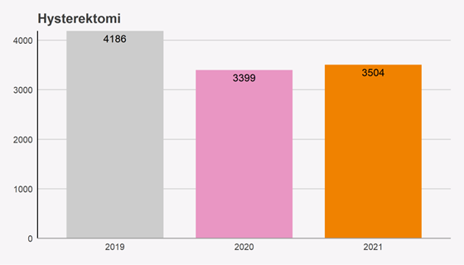
Hysterektomi (riket)
Den nationella återhämtningen med 105 fler ingrepp år 2021 jämfört med året innan motsvarar cirka 3 % av ett normalår
Med den takten kommer det att ta åtskilliga år att komma i kapp vårdskulden.

Slide 20
Hysterektomi (riket)

Slide 21
Hysterektomi Regional fördelning

Slide 22
Inkontinens (slyngplastik)

Slide 23
Inkontinens (slyngplastik) riket

Slide 24
Inkontinens (slyngplastik) Regional fördelning
Vårdskulden i Västra regionen är >100% av ett normalår

Slide 25
Intrauterin kirurgi

Slide 26
Intrauterin kirurgi (f.d. Hysteroskopi)

Slide 27
Intrauterin kirurgi
Antalet registrerade ingrepp har ökat
en liten del år 2020
med 22 % år 2021
Sannolikt beror det på
Bättre registrering/täckningsgrad
En reell ökning då dessa ingrepp kan utföras utanför centraloperationsenheter och delvis ersätter andra behandlingsmetoder

Slide 28
Intrauterin kirurgi Regional fördelning

Slide 29
Rekonstruktiv bäckenbottenkirurgi

Slide 30
Rekonstruktiv bäckenbottenkirurgi (riket) f.d. Prolaps

Slide 31
Rekonstruktiv bäckenbottenkirurgi regional fördelning

Slide 32
Summering efter 2021
För de fem redovisade delregistren ser vi:
Ökning av antalet registrerade ingrepp med intrauterin kirurgi
Återhämtning för rekonstruktiv bäckenbottenkirurgi och adnexoperationer
Antalet hysterektomier och slyngplastiker är i stort sett oförändrade under år 2021 och på väsentligt lägre nivåer än före Covid-pandemin.
Utöver de 4200 operationerna som aldrig gjordes år 2020 är det nu ytterligare 2740 som saknas under år 2021.
Regionala skillnader ses i alla delregister
Avläses ännu tydligare i respektive delregisters årsrapporter, med jämförelser över antalet operationer per 10 000 kvinnor fördelat länsvis

Slide 33
Summering efter 2021
Mycket tyder på att pandemin sannolikt är över
I alla fall de omfattande effekter som den haft på operationstillgång och den lägre prioriterade kirurgin, dit vården med benign gynekologisk kirurgi räknas.
En fortsatt återhämtning är nödvändig, för att alla de kvinnor som inte blivit opererade ska få sin jämlika, jämställda och tillgängliga vård.

Slide 34
Har vi kunskap om utvecklingen 2022?
Ja det har vi, delvis

Slide 35
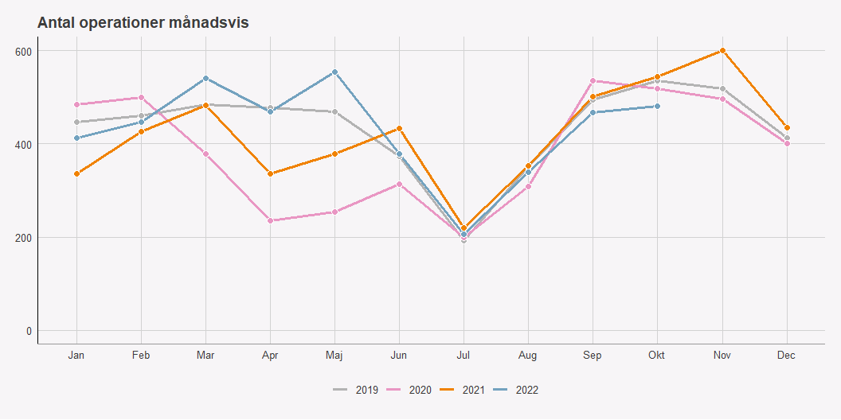
Adnex
(t.o.m. 2022-10-31).

Slide 36
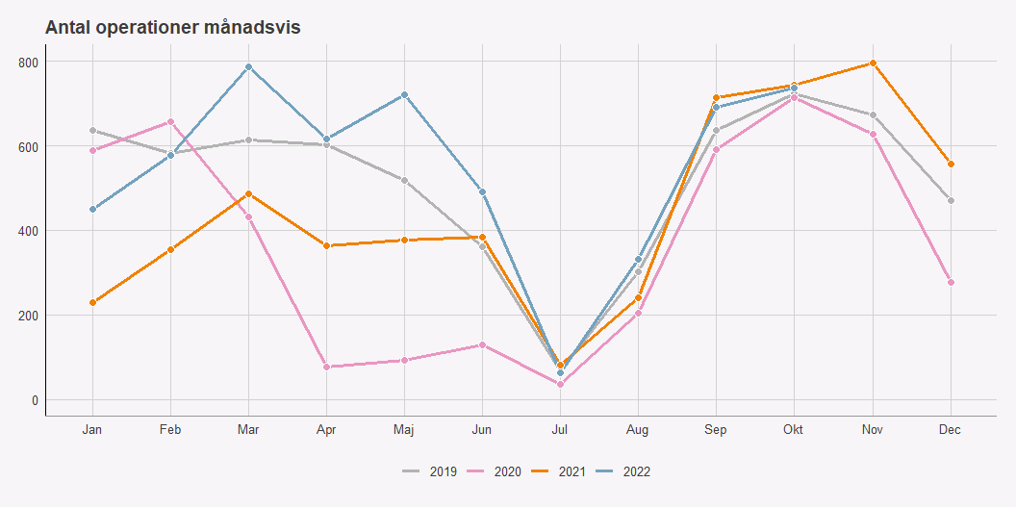
Rekonstruktiv bäckenbottenkirurgi
(t.o.m. 2022-10-31)

Slide 37
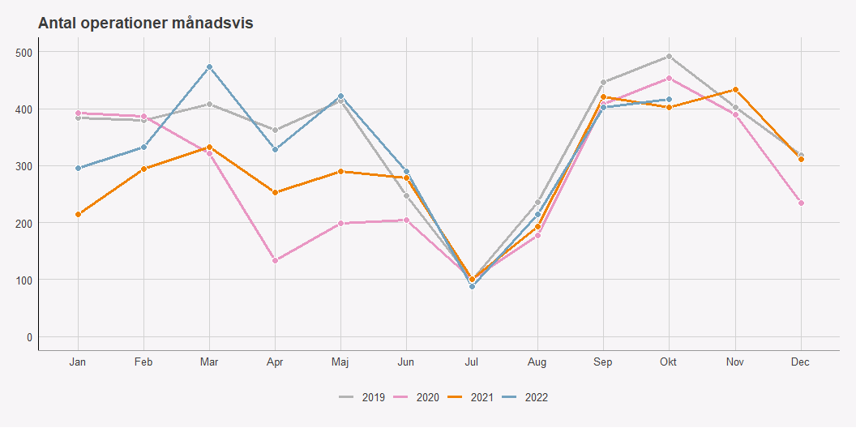
Hysterektomi
(t.o.m. 2022-10-31)

Slide 38
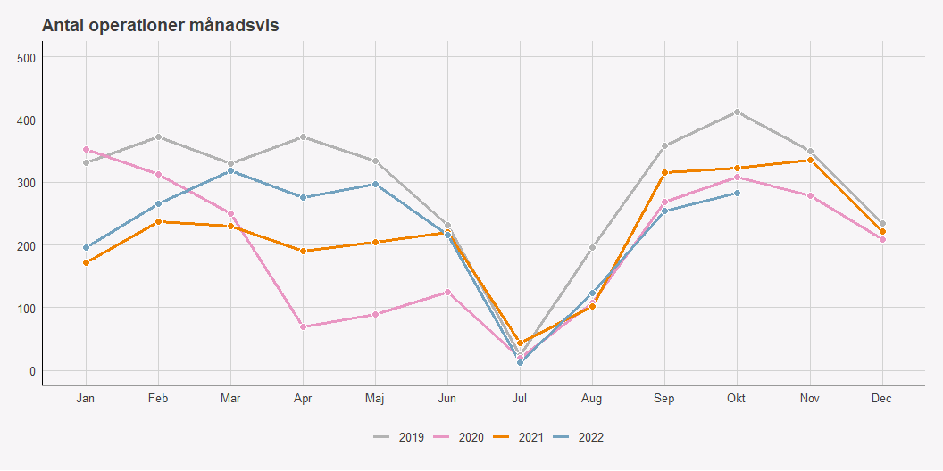
Inkontinens (slyngplastik)
(t.o.m. 2022-10-31)

Slide 39
Tack för idag!

